Slide 1






Slide 2
有关“物质的量”的计算关系
÷M
×N_{A}
质量
物质的量
微粒数
m
n
N
×M
÷N_{A}
×v_{m}
÷v_{m}
V
(标况）
在溶液中进行的反应，怎样计算？

Slide 3
活动探究：配制一定物质的量浓度的溶液
实验目的：配制0.1LNaCl溶液，其中含溶质的物质的量为0.04mol。请同学们阅读课本P₂₄回答下列问题并设计实验方案。
问题1：怎样确定溶液的体积为0.1L?用什么仪器？
问题2：怎样取0.04mol氯化钠固体?用什么仪器?
问题3：能否把氯化钠加到容量瓶中再加水溶解？
问题4：怎样确保溶液的浓度准确？

Slide 4
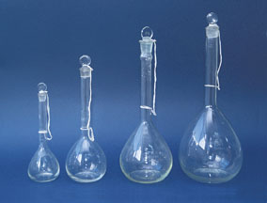

活动探究：配制一定物质的量浓度的溶液
问题1：怎样确定溶液的体积为0.1L?
规格：100mL 250mL
500 mL 1000mL
标识：温度和容积
刻度线
100ml容量瓶

Slide 5
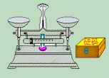
活动探究：配制一定物质的量浓度的溶液
问题2：怎样取0.04mol氯化钠固体?
0.04mol×58.5g/mol=2.34g
称量2.3g

Slide 6
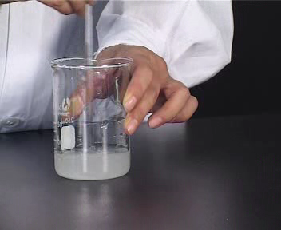
活动探究：配制一定物质的量浓度的溶液
问题3：能否把氯化钠固体加到容量瓶中
再加水溶解？

Slide 7
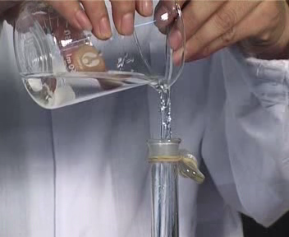
怎样确保溶液的浓度准确？
（1）尽可能将溶质全部转移到容量瓶中。
（2）确保向容量瓶中加水时不超过瓶颈
上的刻度线。

Slide 8
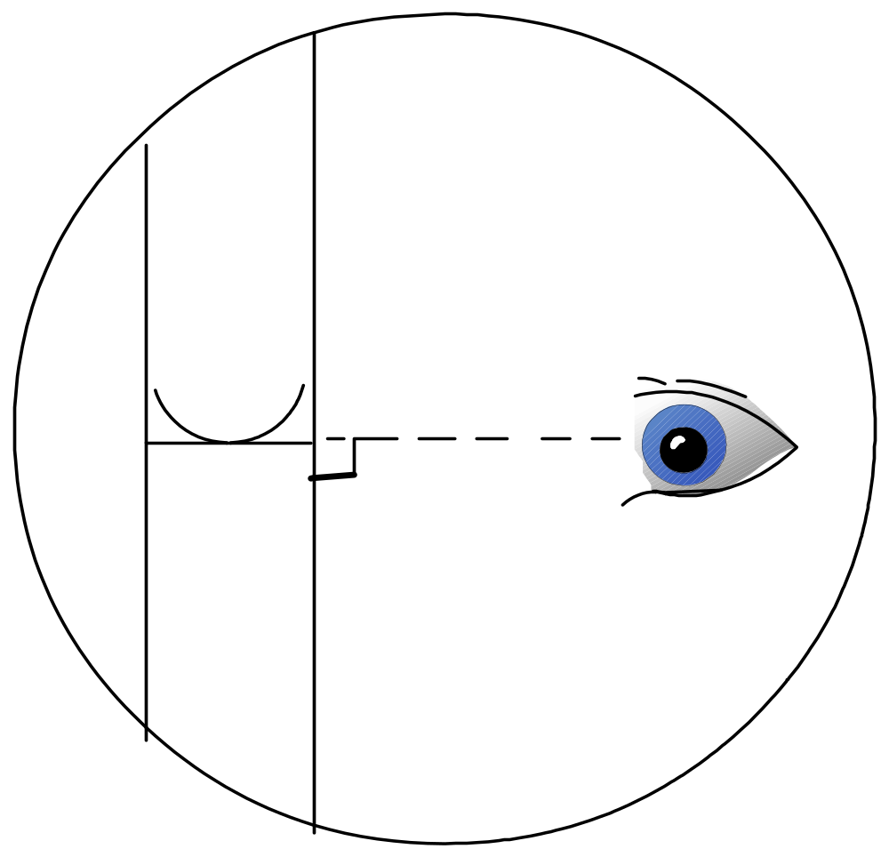
如何观察液面是否与刻度线相切？

Slide 9
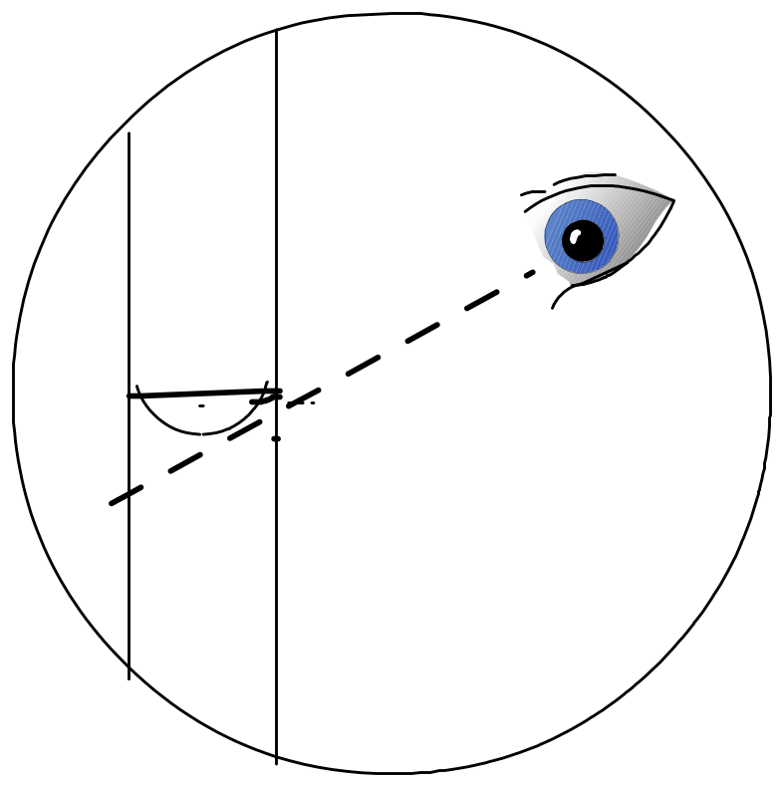
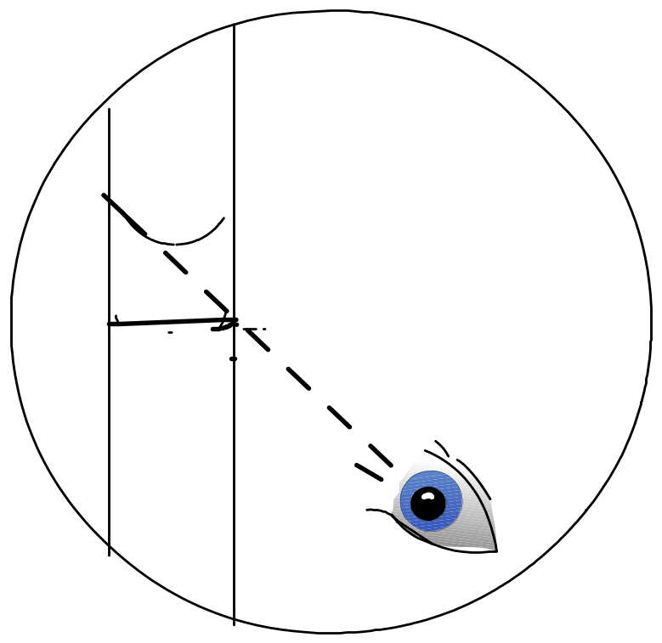
如何观察液面是否与刻度线相切？
俯视
仰视
看高
看低
体积偏小
体积偏大

Slide 10
配制一定物质的量浓度溶液的步骤
1、 计算 根据 m =n·M 计算出所需固体溶质质量
2、 称量 用托盘天平称量出溶质质量（注意左物右码）
3、 溶解 在烧杯中进行溶解，用玻璃棒进行搅拌。
4、 转移 将溶解好并冷却的溶液转移到容量瓶中，用玻璃棒引流
5、洗涤 转移后，用蒸馏水洗涤小烧杯和玻璃棒2—3次，将洗涤 液一并注入容量瓶，然后摇匀。
6、定容 向容量瓶中继续加水至距刻度线1—2cm处，改用胶头滴管滴加至刻度（液体凹液面最低处与刻度线相切）。
7、摇匀 把定容好的容量瓶瓶塞塞紧，倒转摇匀，使混合均匀。
8、装瓶 将配好的溶液装入试剂瓶,贴标签
请各组按照上述步骤完成实验

Slide 11
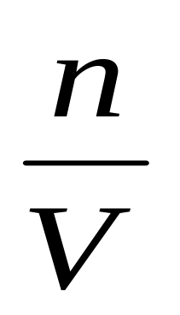
怎样表示溶液的组成？
溶质的
物质的量
CB=
溶质的
物质的量浓度
溶液的体积

Slide 12
用物质的量浓度表示溶液的组成
实验室配好的下列溶液，请为他们贴上标签。
1.将4g氢氧化钠固体溶于水配成250ml溶液。
2.将10.6g碳酸钠固体溶于水配成500ml溶液。

Slide 13
迁移应用
1.下表是某人体检时血液检验报告单的部分数
据，请解读这些数据含义。
项目名称 | 结果 | 单位 | 参考值
甘油三酯 | 1.52 | mmol/L | 0~1.71
总胆固醇 | 4.27 | mmol/L | 3.6~5.18
葡萄糖 | 7.94 | mmol/L | 3.61~6.11

Slide 14
迁移应用
1.如果把配制好的溶液分装在4个试剂瓶中，每个试剂瓶中溶质的物质的量浓度相同吗？
2.从上述配制的溶液中取出10ml，含有溶质的物质的量是多少？

Slide 15
讨论
【交流研讨】下列哪些操作会产生误差？对实验结果产生什么影响？
称量 过程 误差 分析 | 可能引起误差的 操作 | 过程分析 |  | 对C的 影响
 |  | n | V
 | 左码右物
 | 转移时，溶液溅出
 | 未用蒸馏水洗涤烧杯和玻璃棒
 | 定容时仰视容量瓶刻度线读数
 | 定容时俯视容量瓶刻度线
 | 定容摇匀后，发现液面低于刻度线，又滴加蒸馏水
减少
不变
减少
减少
不变
减少
减少
不变
减少
不变
增加
减少
不变
减少
增加
不变
增加
减少
16

Slide 16
【交流研讨】
如果实验室用 10 mol/L 的浓硫酸配制 0.5 mol/L的稀硫酸500ml,
（1）需要浓硫酸的体积是多少？
（2）配制步骤是怎样的？

Slide 17
浓溶液稀释
稀释原理：溶质的质量不变，即物质的量不变
n_{(浓)}=n_{（稀）}
根据稀释前后溶质的物质的质量不变，有：
C_{(浓)}.V_{(浓)}＝C_{(稀)}.V_{(稀)}

Slide 18
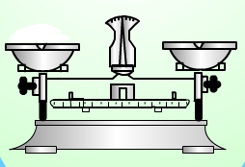
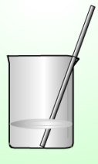
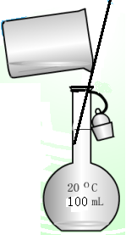
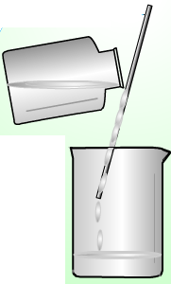

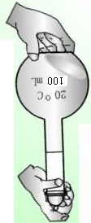
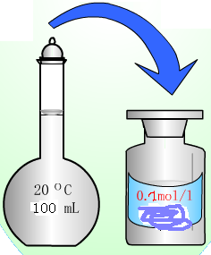
准确配制一定物质的量浓度溶液步骤
计算
称量
溶解
转移
洗涤
定容
摇匀
装瓶
14

Slide 19
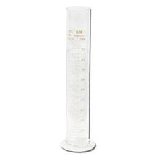
准确配制一定物质的量浓度溶液步骤
计算
量取
稀释
转移
洗涤
定容
摇匀
装瓶
14

Slide 20
有关物质的量浓度计算
1．根据概念的计算
微粒数目（N）
÷N_{A}
×N_{A}
×V_{m}
×M
标况气体体积
物质的量（n）
质量
÷V_{m}
÷M
÷V
×V
物质的量浓度

Slide 21
例：将标准状况下22.4L的氯化氢气体溶于水中，配成250mL溶液。计算所得溶液中溶质的物质的量浓度。
变式训练：配制500mL 0.1mol/L NaOH溶液，NaOH的质量是多少？

Slide 22
2、溶质的质量分数与物质的量浓度之间的换算
1000×ρ(g/cm³)×ω
c =
mol/L
M
例：已知75mL 2mol/L NaOH溶液的质量为80g。计算溶液中溶质的质量分数。

Slide 23
变式训练：标准状况下1体积水中溶解了336体积的HCl气体，得到密度1.17g/cm³的盐酸，求溶液的物质的量浓度。

Slide 24
收获
定义
物质的量浓度
表达式
一定物质的量浓度溶液的配制方法及误差分析
有关计算

